Slide 1


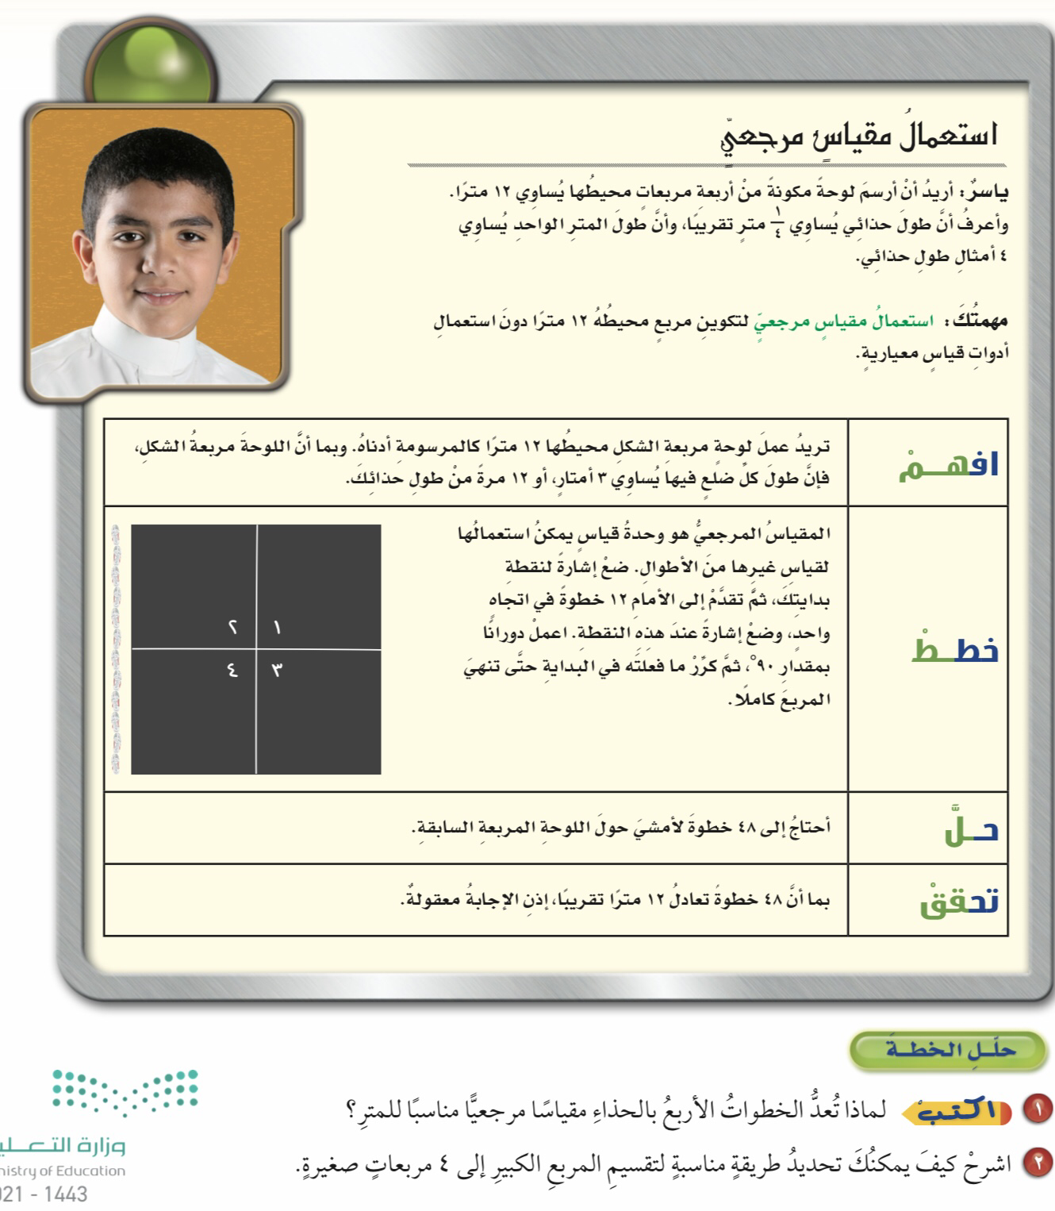


٥-٣
مهارة حل المسألة
فكرة الدرس :
أحل المسائل باستعمال المقياس المرجعي

Slide 2
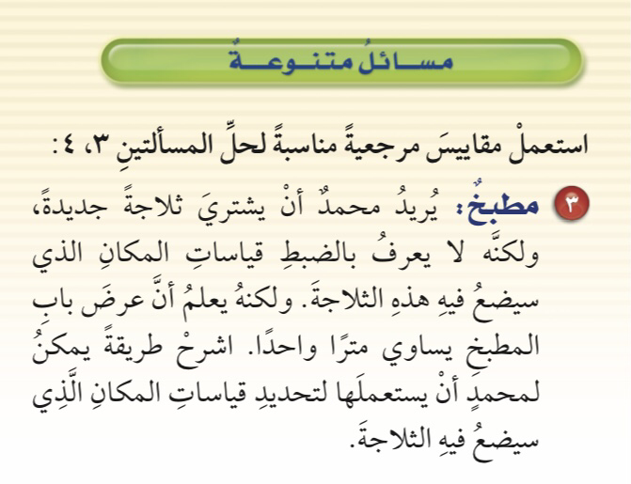

يقطع خيطآ طوله بعرض الباب أي ١ م
ثم يحدد عدد مرات طول الخيط المساوية لقياسات
المكان الذي سيضع فيه الثلاجة
٥-٣
مهارة حل المسألة
فكرة الدرس :
أحل المسائل باستعمال المقياس المرجعي

Slide 3
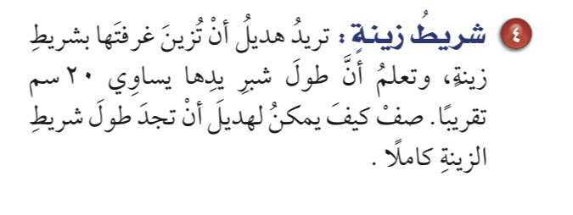
٥-٣
مهارة حل المسألة
فكرة الدرس :
أحل المسائل باستعمال المقياس المرجعي
تستعمل شبر يدها لقياس شريط الزينة ثم تضرب عدد الأشبار في ٢٠سم وبذلك يمكنها أن توجد طول شريط الزينة كاملآ

Slide 4
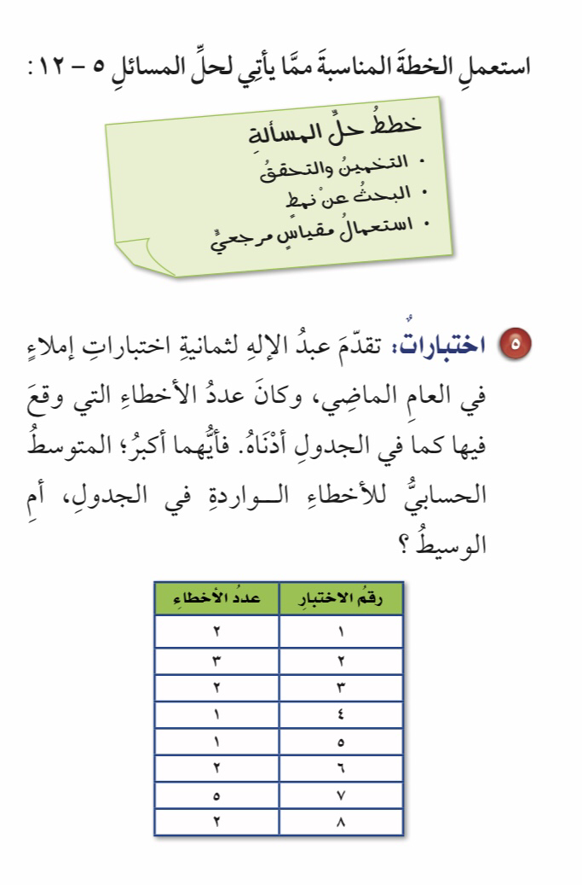
٥-٣
مهارة حل المسألة
المتوسط الحسابي = ٢+٣+٢+١+١+٢+٥+٢على ٨
= ١٨على ٨ = ٢,٢٥
فكرة الدرس :
أحل المسائل باستعمال المقياس المرجعي
الوسيط نرتب الاعداد
١،١،٢،٢،٢،٢،٣،٥
فيكون الوسيط ٢+٢ على ٢ = ٢

Slide 5
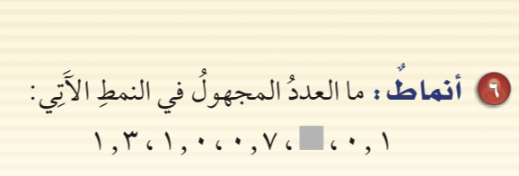
٥-٣
مهارة حل المسألة
فكرة الدرس :
أحل المسائل باستعمال المقياس المرجعي
قاعدة النمط هيا إضافة ٠,٣
فيكون العدد المفقود هو ٠,٤

Slide 6
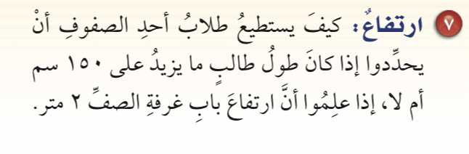
٥-٣
مهارة حل المسألة
بتقسيم الباب الى ٤ أقسام ويكون طول كل قسم ٥٠سم
ويقف الطالب بجانب الباب ويحدد طوله اذا كان يزيد عن ارتفاع الجزء الثالث من الباب أم لا
حيث ثلاثة أجزاء من الباب تساوي ١٥٠سم
فكرة الدرس :
أحل المسائل باستعمال المقياس المرجعي

Slide 7
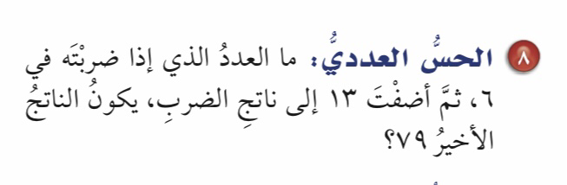
٥-٣
مهارة حل المسألة
فكرة الدرس :
أحل المسائل باستعمال المقياس المرجعي
التخمين والتحقق
١١*٦= ٦٦ + ١٣= ٧٩

Slide 8
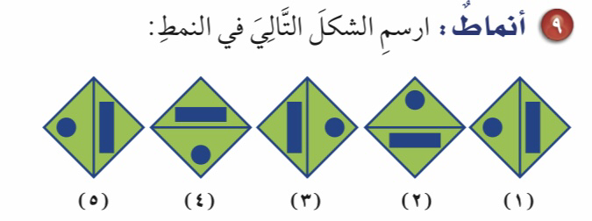
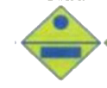
٥-٣
مهارة حل المسألة
فكرة الدرس :
أحل المسائل باستعمال المقياس المرجعي

Slide 9
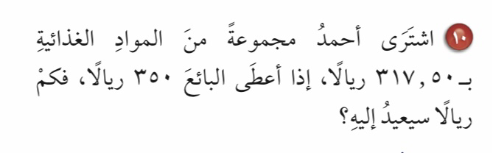
٥-٣
مهارة حل المسألة
فكرة الدرس :
أحل المسائل باستعمال المقياس المرجعي
المبلغ الذي سيعيده البائع = ٣٥٠-٣١٧,٥٠= ٣٢,٥٠ ريالآ

Slide 10
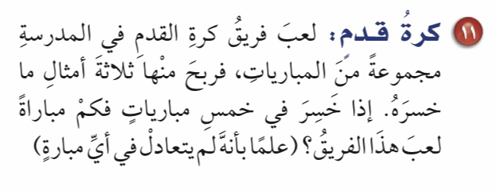
٥-٣
مهارة حل المسألة
فكرة الدرس :
أحل المسائل باستعمال المقياس المرجعي
عدد المباريات التي ربح فيها = ٥*٣= ١٥ مباراة
عدد المباريات التي لعبها الفريق = ١٥+٥ = ٢٠ مباراة

Slide 11
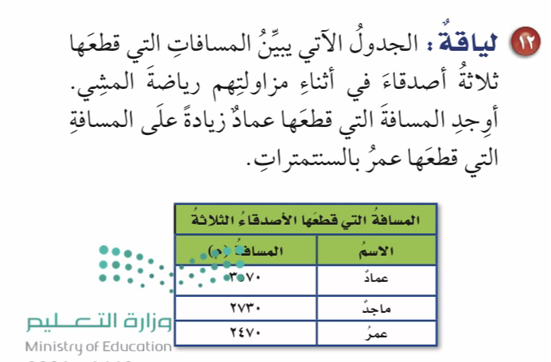
٥-٣
مهارة حل المسألة
فكرة الدرس :
أحل المسائل باستعمال المقياس المرجعي
الفرق بين المسافتين = ٣٥٧٠-٢٤٣٠= ١١٠٠م
١١٠٠*١٠٠= ١١٠٠٠٠سم

